Slide 1
Принцип запису даних на лазерних дисках

Slide 2
Накопичувачі оптичних дисків поділяються на три види:
Без можливості запису - CD-ROM і DVD-ROM
(ROM - Read Only Memory, пам'ять тільки для читання)
З одноразовим записом -CD-R і DVD ± R (R - recordable, записуваний)
З можливістю перезапису - CD-RW і DVD ± RW
(RW - Rewritable, перезаписуваний)

Slide 3
Спеціальні програми для запису дисків:
Спеціальні програми для роботи з образами дисків:DaemonTolls, CloneCD та інші.
Програмні пакети для роботи з будь-якими дисками: Nero, Ashampoo та інші.

Slide 4
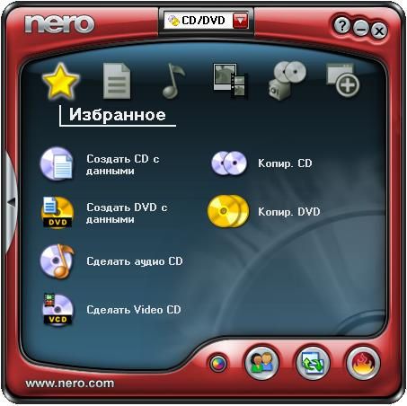
Найбільшою популярністю користуються пакети Nero та Ashampoo. За допомогою програми Nero можна записувати диски всіх наявних на сьогодні стандартів, створювати власні та копіювати наявні диски.

Slide 5
У верхній частині вікна Nero StartSmart розміщено кілька тематичних вкладок:
Вибране
Дані
Звук
Фото і Відео
Зберегти
Додаток

Slide 6
План запису даних на диск за допомогою програми Nero:

Slide 7
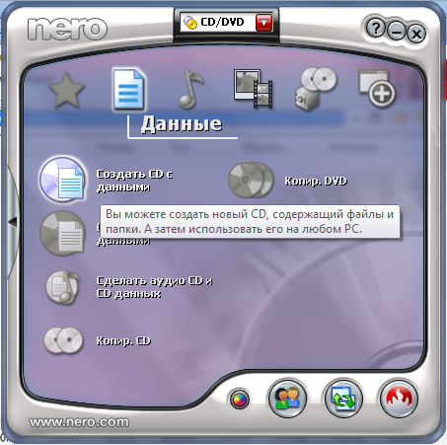

Slide 8
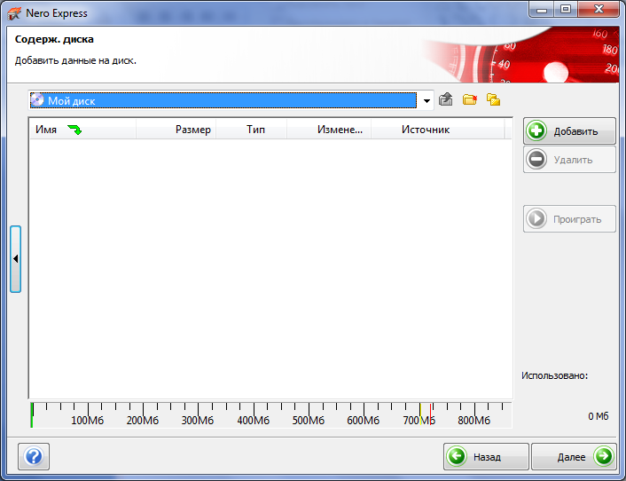

Slide 9
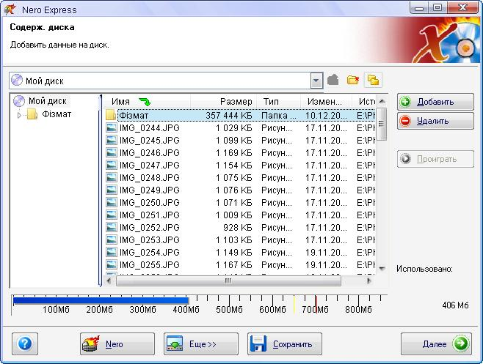

Slide 10
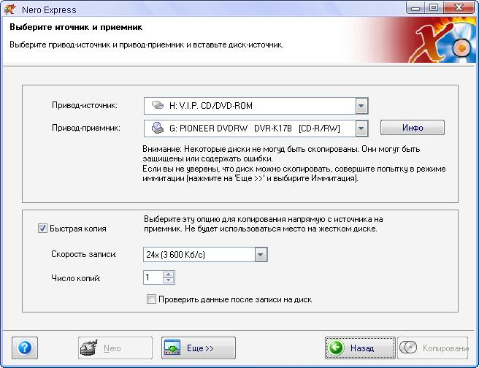

Slide 11
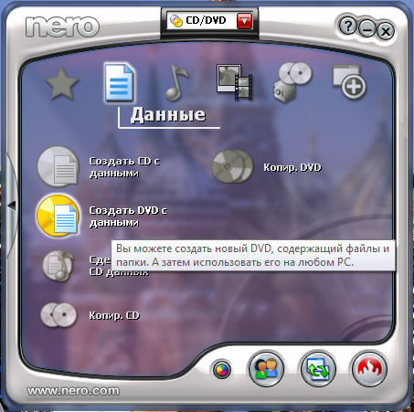
Для створення DVD-диска з даними виконайте аналогічні операції, обравши команду Створити DVD с даними на вкладці Дані програми Nero StartSmart.

Slide 12
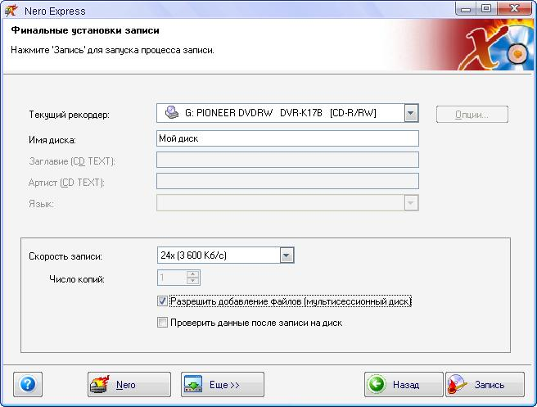

Slide 13
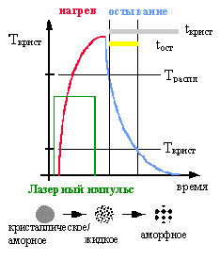
Принцип роботи
Запис даних

Slide 14
Істотною частиною кожного методу запису, заснованого на зміні тривалості імпульсу, є використання многоімпульсної стратегії запису.
Кожна записувана мітка формується за допомогою потужних лазерних імпульсів (P запису = 12 мВт, тривалість імпульсу 15 нс).

Slide 15
Швидкість запису
Чим вона вища, тим швидше можна записати дані на диск. Практично всі CD-R диски мають швидкість запис до 52х (7600 Кб / сек). CD-RW - від 4х до 32х, DVD-R - від 2х до 16х, DVD-RW - від 2х до 8х.
Вибирати швидкість запису потрібно гранично уважно. Справа в тому, що всі диски мають як максимальну, так і мінімальну швидкість запису. І кожен пишучий привід має максимальну швидкість запису на кожен тип дисків.

Slide 16
Висновок
Сучасні технології запису інформації продовжують стрімко розвиватися. Прогрес рухається в бік збільшення ємності, збільшення швидкості та надійності систем збереження інформації. Ті рішення, які ще вчора були прийнятні тільки для серверів, сьогодні стають нормальними для звичайних домашніх робочих станцій.Це цілком нормально, тому що продуктивність процесорів стрімко зростає, а програми наділяються все більшими й більшими здібностями. Все це супроводжується постійним зниженням цін, що робить новітню техніку порівняно доступною.

